Slide 1
МЫ ИДЕМ В ШКОЛУ
Правила поведения

Slide 2
Если хочешь строить мост, Наблюдать движение звезд, Управлять машиной в поле Иль вести машину в высь, Хорошо работай в школе, Добросовестно учись.

Slide 3
Утром рано просыпайся, Хорошенько умывайся, Чтобы в школе не зевать, Носом парту не клевать

Slide 4
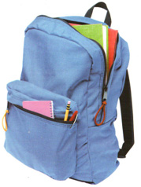
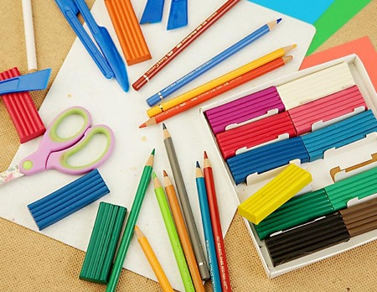
Приучай себя к порядку, Не играй с вещами в прятки, Каждой книжкой дорожи, В чистоте портфель держи

Slide 5
Не отправится охотник На охоту без ружья, Не оставит плотник дома Молотка или гвоздя Но и ты не должен оставлять Дома книжку и тетрадь.

Slide 6
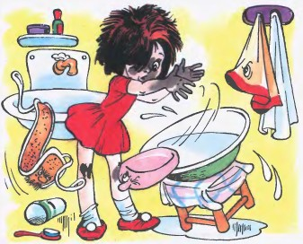
В нашей школе есть закон, Вход неряхам запрещен

Slide 7
Зовет на палубу свисток Команду на линкольне, А вас друзья к нам на урок Зовет заливчатый звонок, Звенящий в коридоре.

Slide 8
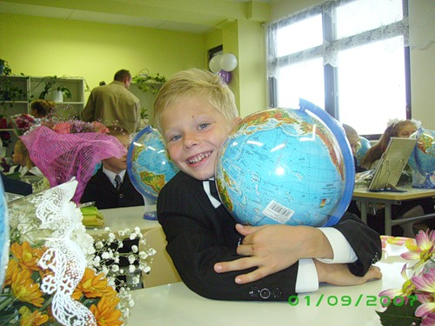
Парта — это не кровать И нельзя на ней лежать. Ты сиди за партой стройно И веди себя достойно. На уроках не болтай И «5» получай.

Slide 9
Вставайте дружно каждый раз Когда учитель входит в класс.

Slide 10
Учитель спросит, надо встать, Когда он сесть позволит, сядь. Ответить хочешь, не шуми, А только руку подними.

Slide 11
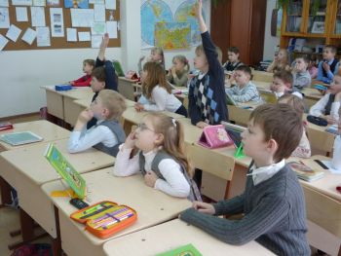
На уроке не хихикай, Стул туда — сюда не двигай, Педагога уважай И соседу не мешай!

Slide 12
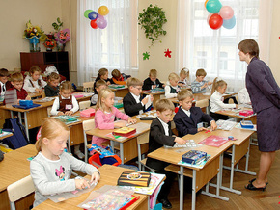
Не дразнись, не зазнавайся, В школе всем помочь старайся, Зря не хмурься, будь смелей И найдешь себе друзей.

